Slide 1


Variables
Para almacenar un número o un string en la memoria del ordenador, con el fin de usarlos en cálculos posteriores, necesitas dar un nombre a ese número o string. En programación este proceso es conocido como asignación.

Slide 2
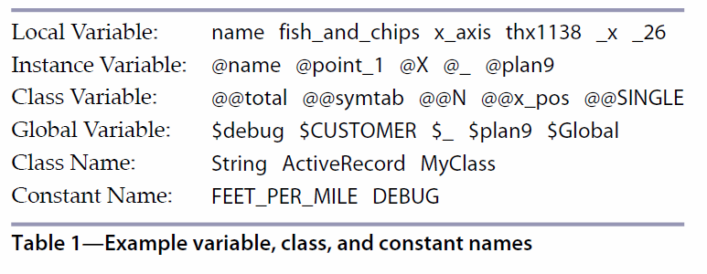
Convención de nombres
Las normas de código en Ruby, establecen que el nombre del fichero/directorio tiene que ser el nombre de la clase/módulo en minúsculas, añadiendo la extensión .rb

Slide 3

Hora de jugar!
En la carpeta ruby crear un nuevo archivo input.rb

Slide 4
Métodos
En Ruby, todo lo que se manipula es un objeto, y el resultado de esas operaciones también son objetos. La única forma que tenemos de manipular los objetos, son los métodos
Escribiendo métodos
Los métodos bang (!)
Valores por defecto

Slide 5
Métodos
Métodos de instancia
Métodos de clase
Métodos de acceso

Slide 6
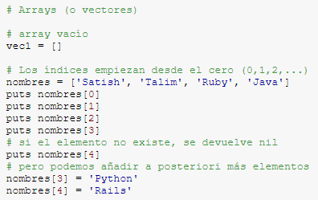
Arrays
Un array (o lista) es un conjunto ordenado: cada posición en la lista es una variable que podemos leer y/o escribir.

Slide 7

Bloques
Un bloque es una porción de código encerrada entre paréntesis {} o entre do…end. Por lo tanto, un bloque es una forma de agrupar instrucciones, y solo puede aparecer después de usar un método: el bloque empieza en la misma línea que usa el método.

Slide 8
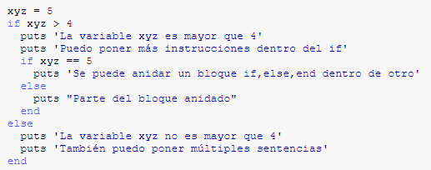
Condiciones
En Ruby, nil y false significan falso, todo lo demás (incluyendo true, 0) significan verdadero. En Ruby, nil es un objeto: por tanto, tiene sus métodos, y lo que es más, puedes añadir los métodos que se quieran.

Slide 9
What's truthy and falsey in Ruby?
https://gist.github.com/jfarmer/2647362#whats-truthy-and-falsey-in-ruby

Slide 10
Hora de jugar!
En la carpeta ruby crear un nuevo fichero llamado calculadora.rb, en ese fichero crear una aplicación de consola la cual al ejecutarse deberá de solicitar si desea sumar o restar, solicitar el primer número y después el segundo número y mostrar el resultado de la operación.

